Slide 1
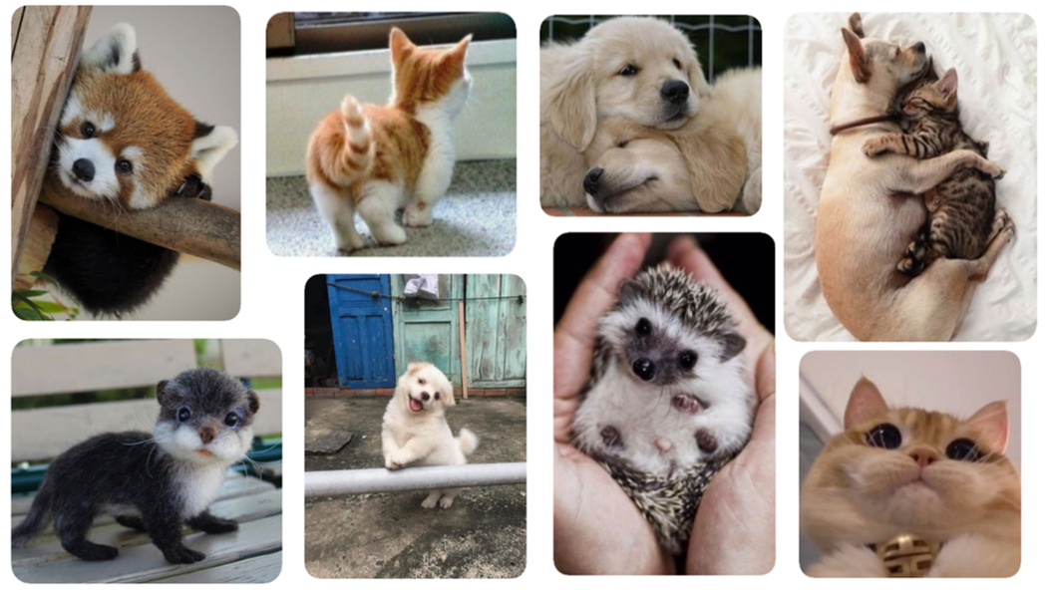
Notes:
(발표 준비 시 띄워 둘 분위기 환기용 이미지)

Slide 2

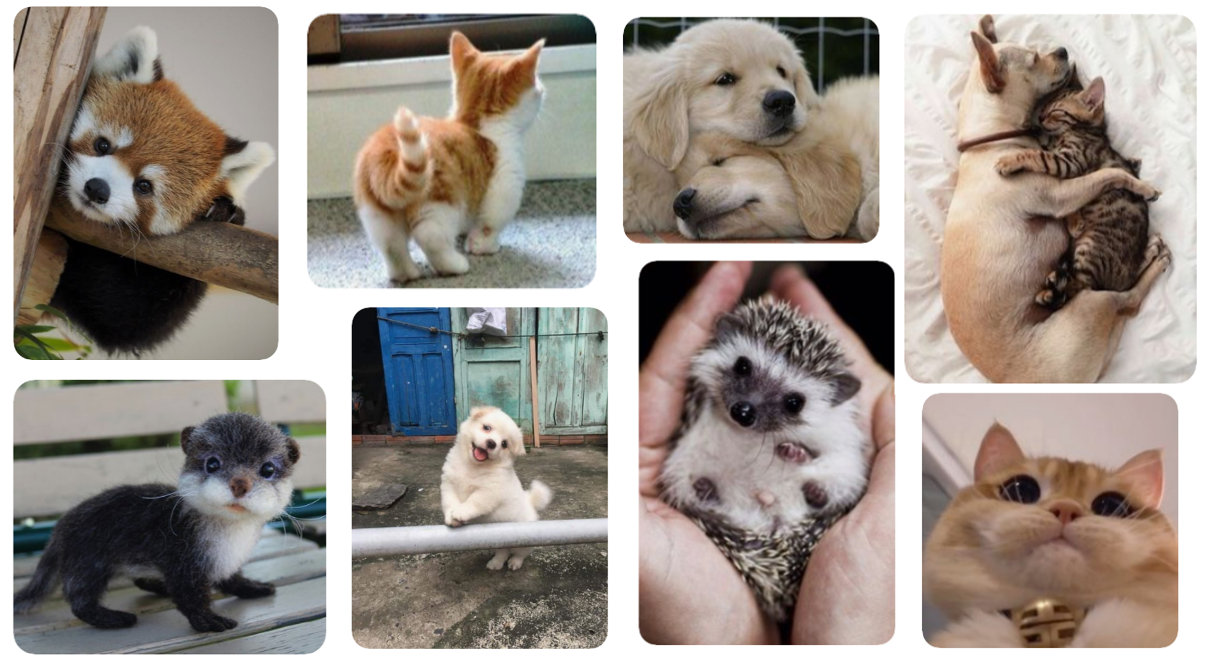
반려동물 SNS 서비스
서울 2팀
2020.01.13 ~ 2020.02.21
남동해 박민식 서현욱 서유리 이설유
Notes:
안녕하십니까. 반려동물 SNS 서비스를 개발한 서울 2팀 팀장 남동해입니다.
저희는 6주간 개발을 진행했고 팀원은 저를 포함 박민식, 서현욱, 서유리, 이설유, 이렇게 5명이 개발을 진행했습니다.

Slide 3
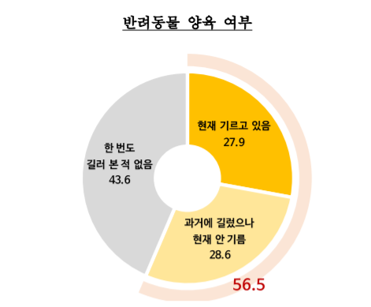
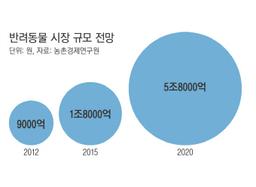
1. 기획 배경 및 목표
Notes:
저희는 왜 프로젝트 주제를 반려동물로 잡았을까요?
여기 반려동물 양육 여부 통계를 살펴보면 한 번도 애완동물을 길러 본적이 없는 인원 보다는 과거에 길렀거나 현재 기르고 있는 인원이 56.5%로 더 많았습니다. 또 시장 규모도 2012년에 비해 2020년 현재 5배 이상 증가한 모습을 볼 수 있습니다. 이렇게 많은 사람들이 반려동물에 관심을 가지고 있습니다.

Slide 4
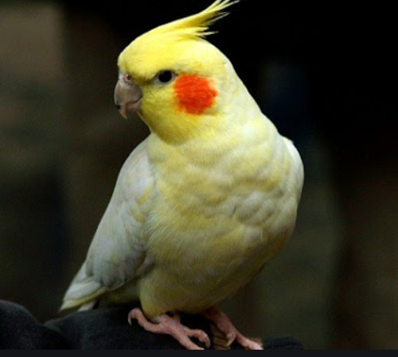
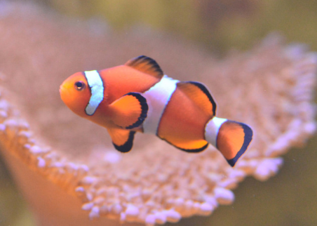
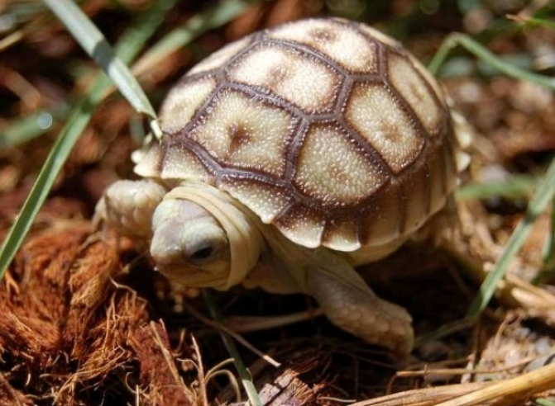
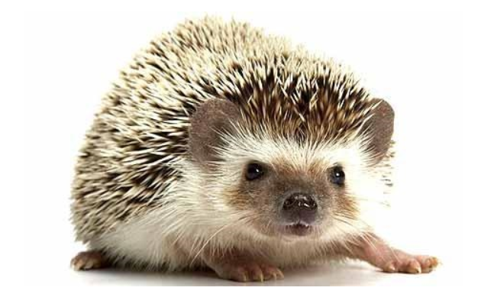
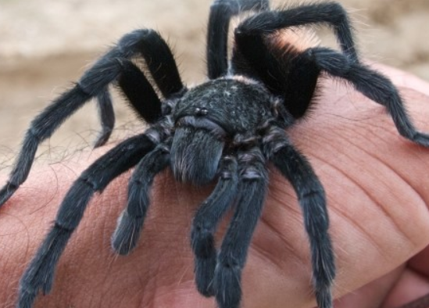
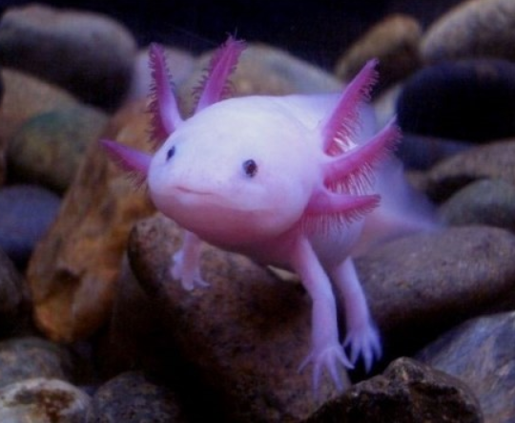
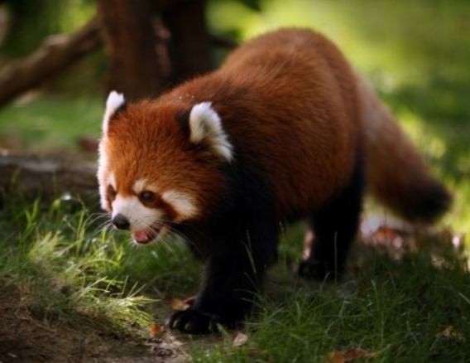
1. 기획 배경 및 목표
Notes:
그 뿐만 아니라 과거에 많은 사람들이 애완동물 하면 강아지 고양이 정도만 생각했다면 지금은 열대어, 앵무새, 거북이와 같은 종종 키우던 애완동물 외에도 고슴도치, 거미, 렛서팬더, 우파루파, 각종 파충류 등 잘 알려지지 않은 특이한 애완동물도 많이 기르고 있는 추세입니다. 더 다양한 반려동물에 관심을 가지게 되었죠.

Slide 5
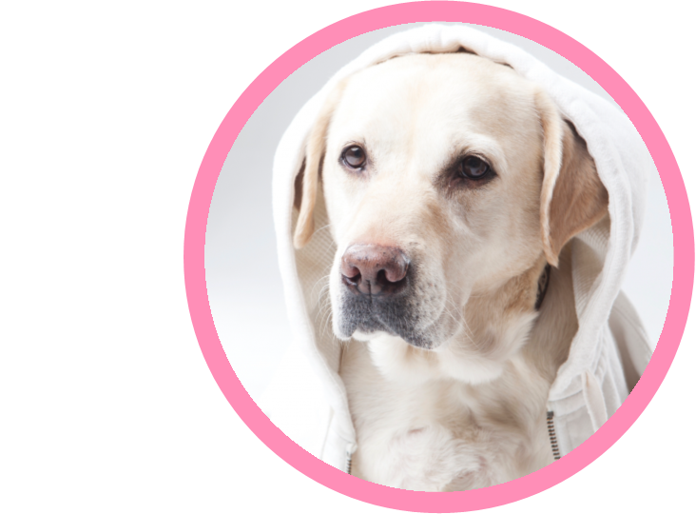
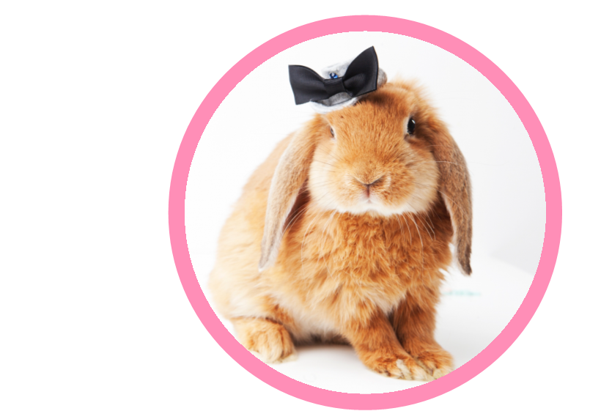
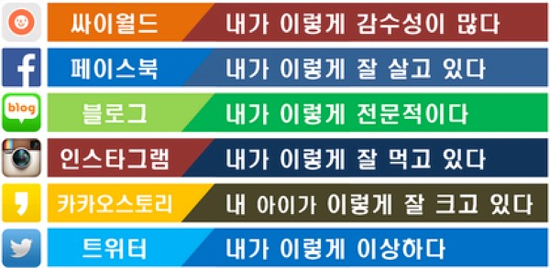
1. 기획 배경 및 목표
내 반려동물이 이렇게 귀엽다??
Notes:
(애니메이션이 포함된 페이지입니다. 슬라이드 쇼 보기로 실행해주세요.)
(클릭)
여러분은 커뮤니티나 SNS에서 이런 글을 보신 적이 있으실 겁니다. 싸이월드 내가 이렇게 감수성이 많다. 페이스북 내가 이렇게 잘 살고 있다. 인스타 내가 이렇게 잘먹고 있다. 트위터 내가 이렇게 이상하다.
(클릭)
그렇다면 내 반려동물이 이렇게 귀엽다. 하면 떠오르는 SNS 서비스가 있으신가요? 딱히 없죠?

Slide 6


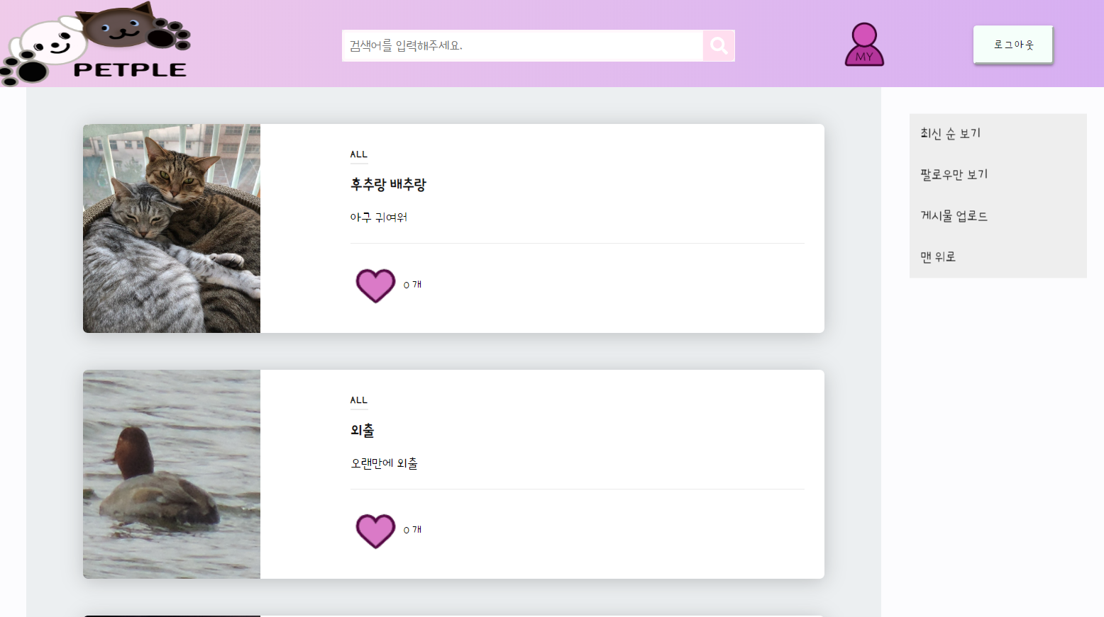
Pet Ple
Notes:
그 때 사용 할 수 있는 SNS 서비스가 저희 PetPle라고 생각합니다. PetPle 뜻은 딱 봐도 유추 가능하시죠. Pet와 People 펫과 사람이 함께 한다는 의미입니다. 그럼 저희 Petple이 어떤 서비스 인지 먼저 보시겠습니다.

Slide 7
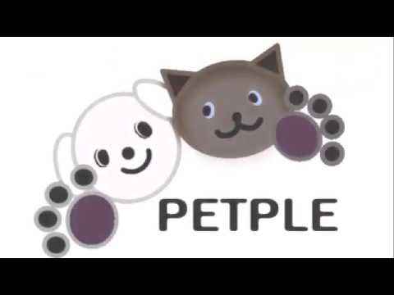
2. 프로젝트 - UCC
Notes:
(UCC 영상 재생)

Slide 8



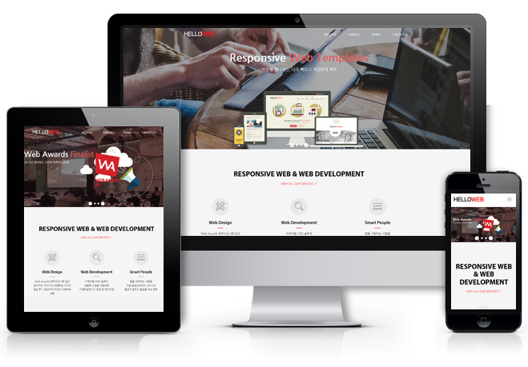






3. 프로젝트 수행 과정 - 개발환경
Notes:
저희는 이 페이지에 있는 이런 기술스택을 활용하여 개발을 진행했습니다.

Slide 9
3. 프로젝트 수행 과정 - Process
추가 기능 개발 단계
게시물 펫 사용자
해시태그 검색기능
기획 및 개발 환경 구성
기술 스택 학습 기간
배포 단계
AWS 배포 QA
기본 기능 개발 단계
로그인 회원가입 메인페이지
세부 기능 개발 단계
댓글 팔로워 팔로잉
파일업로드 반응형
Notes:
(애니메이션이 포함된 페이지입니다. 슬라이드 쇼 보기로 봐주세요.)
다음은 저희 프로젝트 수행 과정입니다. 저희는 5주간 여기 있는 프로세스를 최대한 따라가는 것을 목표로 프로젝트를 진행했습니다.
(클릭)

Slide 10
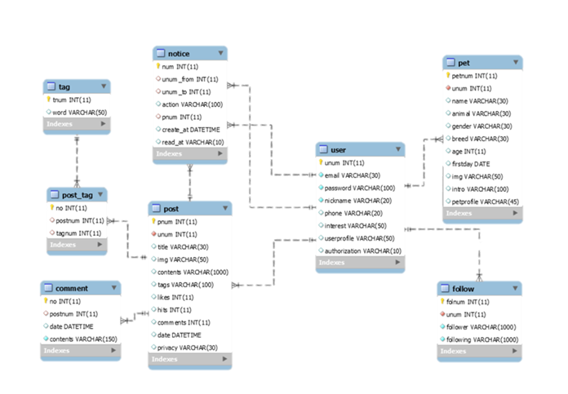
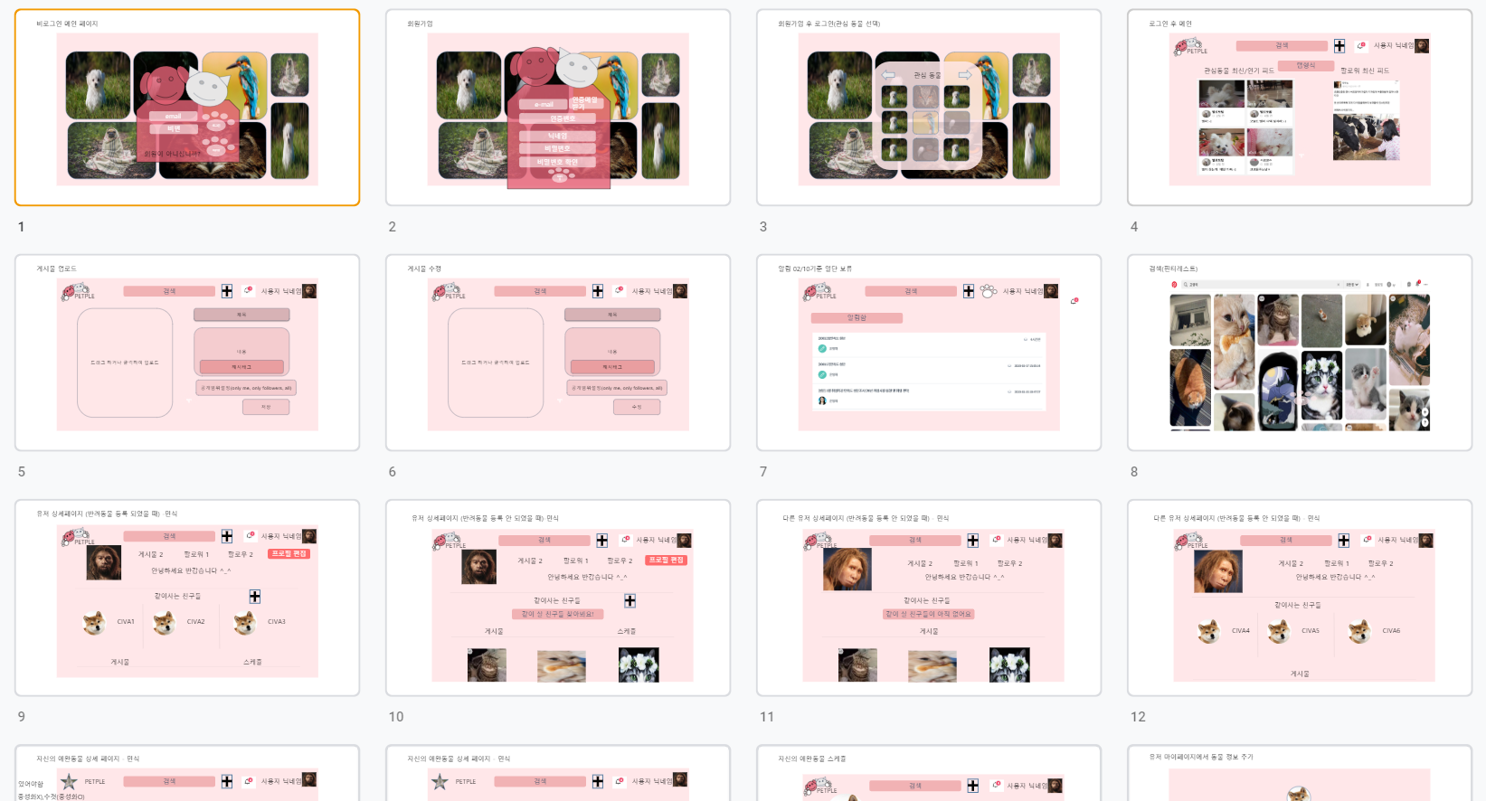
3. 프로젝트 수행 과정 - Process
기획 및 개발 환경 구성
기술 스택 학습 기간
추가 기능 개발 단계
게시물 해시태그 펫 사용자
배포 단계
AWS 배포 QA
기본 기능 개발 단계
로그인 회원가입 메인페이지
세부 기능 개발 단계
댓글 팔로워 팔로잉
파일업로드 반응형
Notes:
(애니메이션이 포함된 페이지입니다. 슬라이드 쇼 보기로 봐주세요.)
먼저 첫 주차에는 기획 및 개발 환경 구성과 기술 스택을 학습하는 기간을 가졌습니다. 기획 단계에서는 다음과 같이 데이터베이스를 구성하고
(클릭)
SNS 서비스를 어떻게 구현하고 어떤 페이지들이 필요한지 세세하게 기획하여 이렇게 와이어프레임을 꼼꼼히 작성해봤습니다.
(클릭)

Slide 11
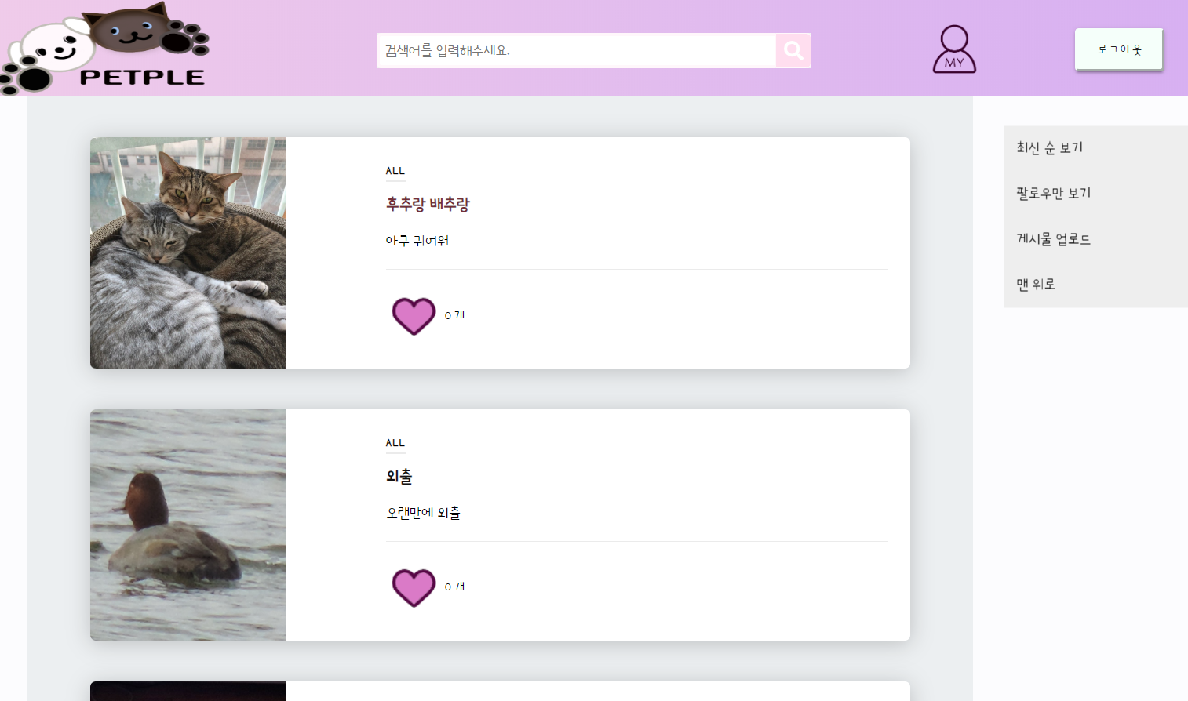
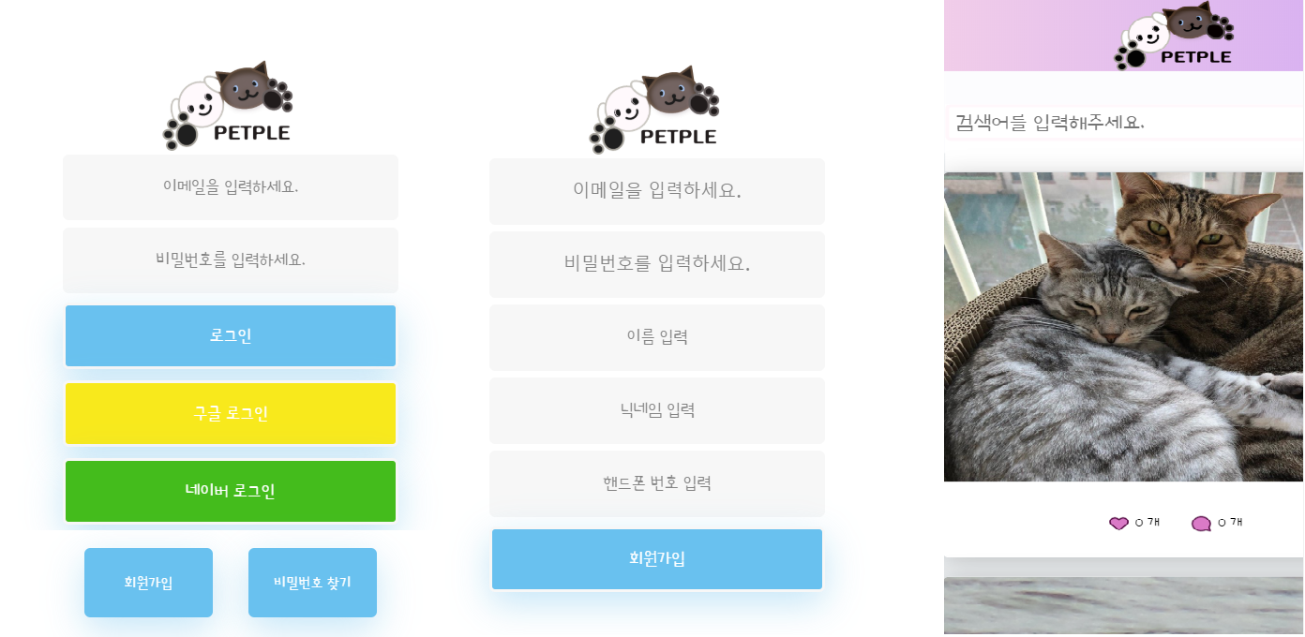
3. 프로젝트 수행 과정 - Process
기획 및 개발 환경 구성
기술 스택 학습 기간
추가 기능 개발 단계
게시물 해시태그 펫 사용자
배포 단계
AWS 배포 QA
기본 기능 개발 단계
로그인 회원가입 메인피드
세부 기능 개발 단계
댓글 팔로워 팔로잉
파일업로드 반응형
Notes:
(애니메이션이 포함된 페이지입니다. 슬라이드 쇼 보기로 봐주세요.)
2주차에는 기본 기능 개발단계로 로그인 회원가입 메인피드를 개발했습니다. 처음 해보는 반응형 웹 서비스 개발이라 어려움도 많이 겪었지만 보시는 것과 같이 모바일 버전과
(클릭)
웹페이지 버전을 무한 스크롤을 활용하여 모두 구현해 봤습니다.

Slide 12
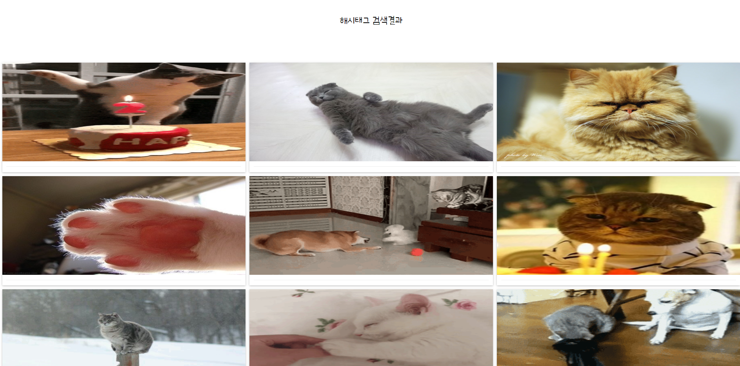
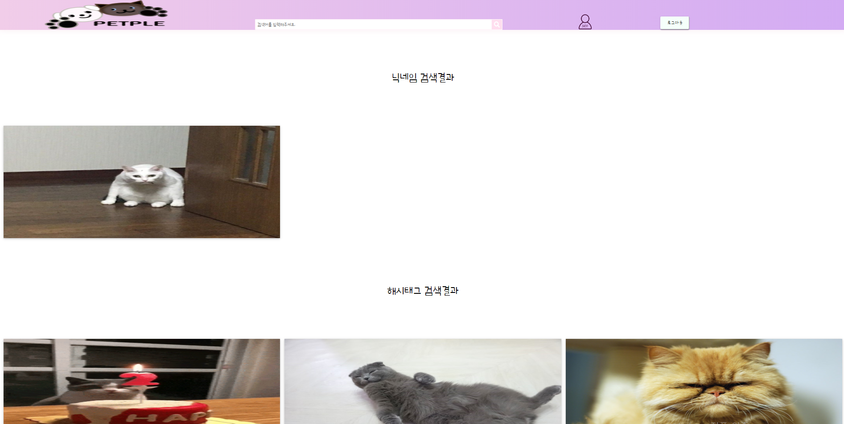
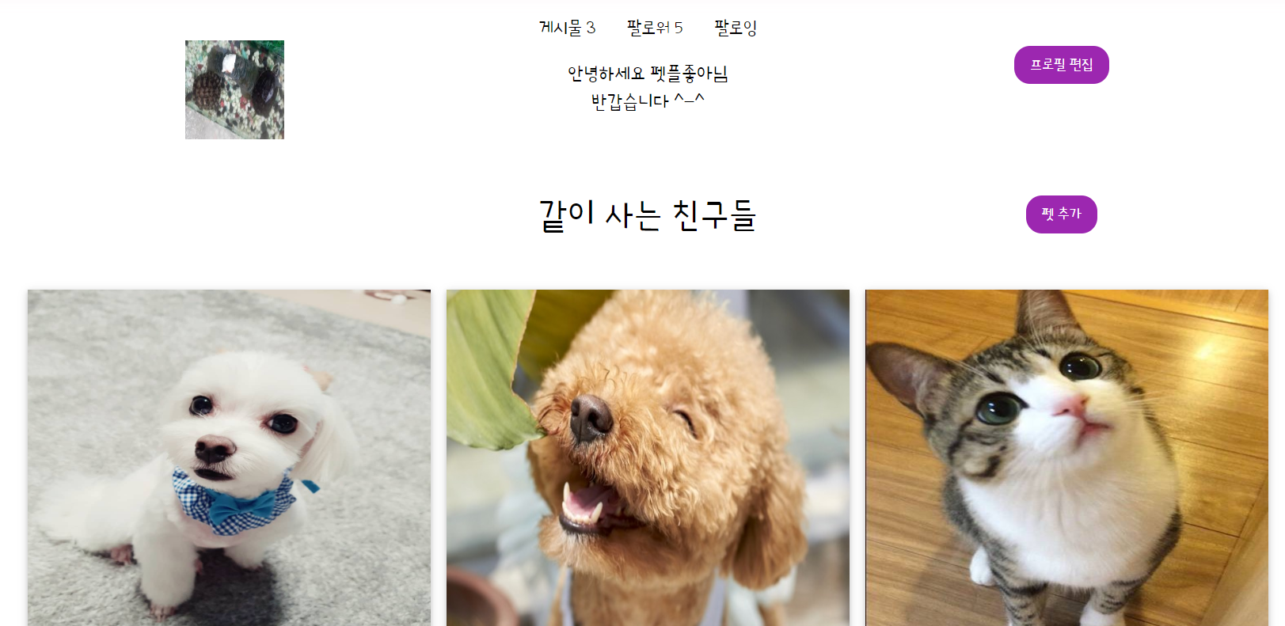
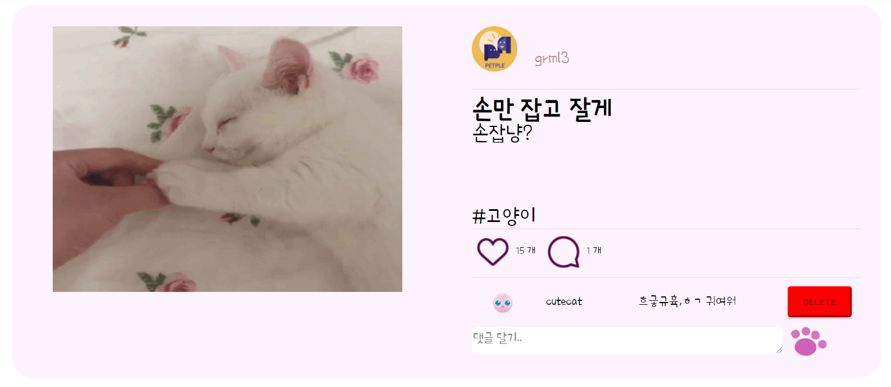
3. 프로젝트 수행 과정 - Process
추가 기능 개발 단계
게시물 펫 사용자
해시태그 검색기능
기획 및 개발 환경 구성
기술 스택 학습 기간
배포 단계
AWS 배포 QA
기본 기능 개발 단계
로그인 회원가입 메인페이지
세부 기능 개발 단계
댓글 팔로워 팔로잉
파일업로드 반응형
Notes:
(애니메이션이 포함된 페이지입니다. 슬라이드 쇼 보기로 봐주세요.)
3주차에는 추가기능 개발 단계로 게시물 펫 사용자 해시태그 검색 기능을 구현했습니다. 보고 계시는 페이지는 게시물을 클릭하면 볼 수 있는 상세페이지입니다.
게시물의 제목 내용 이미지를 추가하고 좋아요 댓글 해시태그 등을 달 수 있습니다.
(클릭)
사용자 페이지를 보면 사용자 프로필과 게시물, 팔로워, 팔로잉 수 자기소개 그리고 자신에 펫 들과 하단으로 내리면 자신이 올린 게시물까지 모두 볼 수 있습니다.
(클릭)
또 내가 원하는 게시물만 보거나 친구도 찾아야 겠죠?? 검색창에 고양이를 검색하면 고양이 닉네임을 가진 사용자와
(클릭)
고양이 해시태그가 달린 게시물을 검색할 수 있습니다.

Slide 13
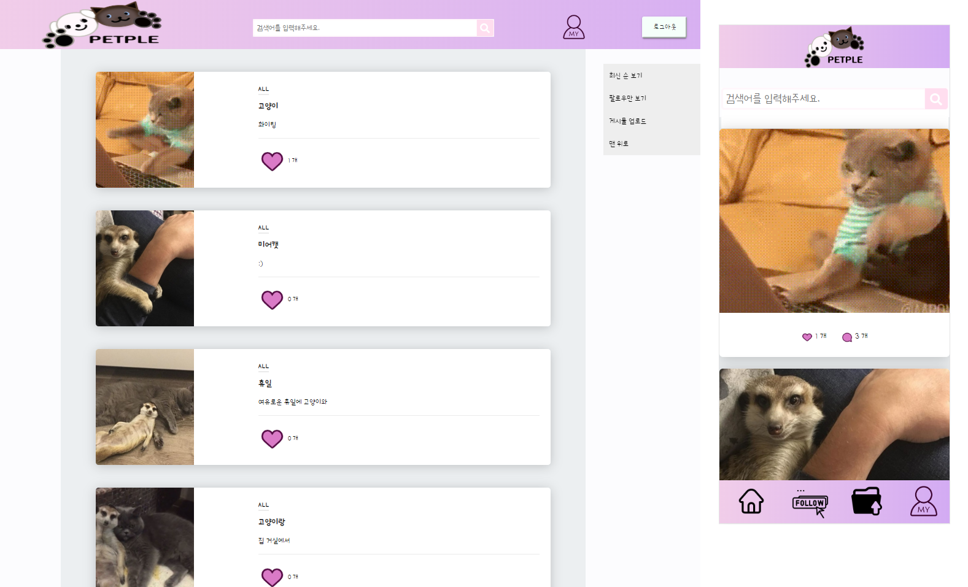
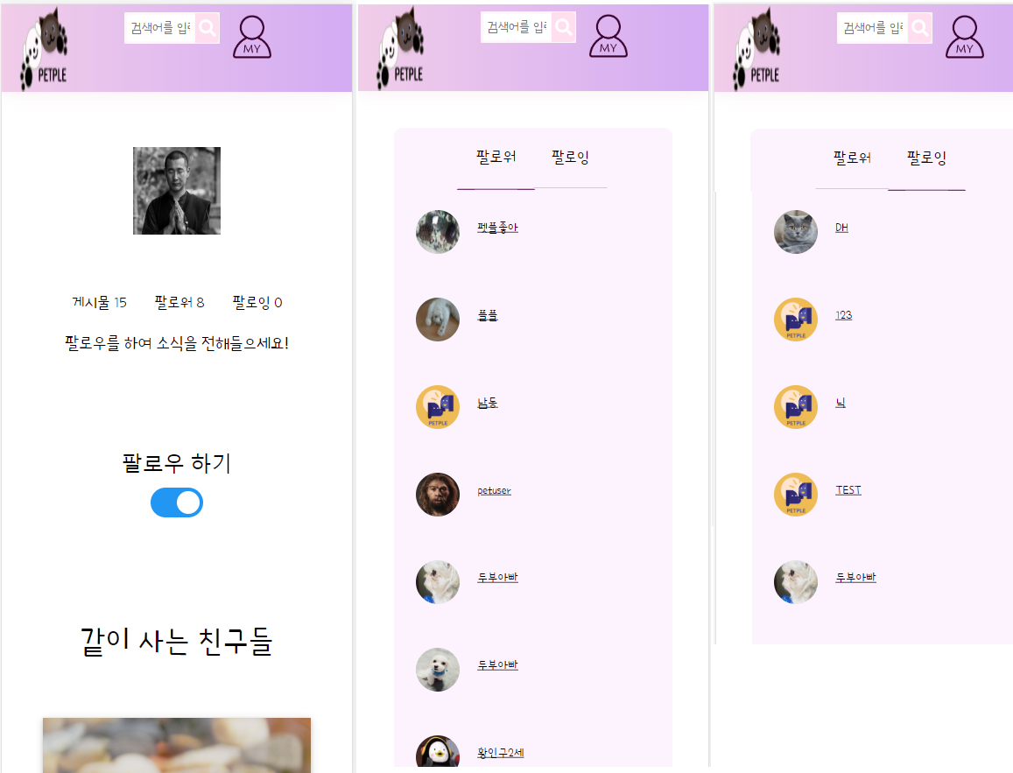
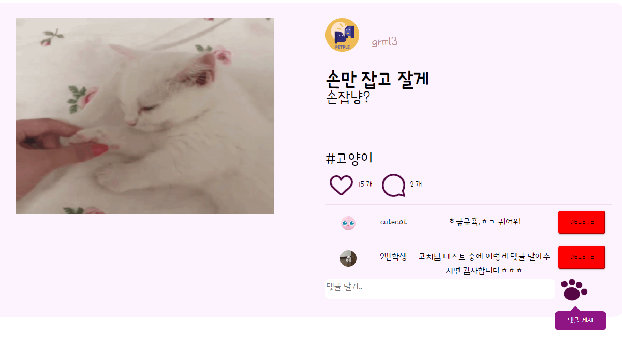
3. 프로젝트 수행 과정 - Process
기획 및 개발 환경 구성
기술 스택 학습 기간
추가 기능 개발 단계
게시물 해시태그 펫 사용자
배포 단계
AWS 배포 QA
기본 기능 개발 단계
로그인 회원가입 메인페이지
세부 기능 개발 단계
댓글 팔로워 팔로잉
파일업로드 반응형
Notes:
(애니메이션이 포함된 페이지입니다. 슬라이드 쇼 보기로 봐주세요.)
4주차에는 세부기능 개발 단계로 댓글 팔로워 팔로잉 관리 파일업로드 반응형 등을 구현했습니다. 이렇게 게시물에 댓글을 달고 발바닥을 누르면 댓글이 게시 되고 하트를 누르면 좋아요 기능도 구현했습니다.
(클릭)
관심 있는 친구에게 가서 팔로우하기 하면 팔로잉 목록에 추가되고 나를 팔로우하는 팔로워와 내가 팔로잉 하고 있는 사람들을 이렇게 볼 수 있습니다.
(클릭)
이건 반응형 구현을 보여주는 이미지입니다. 웹페이지 우측에 팔로우만 보기 게시무 업로드 등이 다른 기기로 보면 우측 이미지처럼 하단에 네비게이션 바 형태로 내려와 있는 것을 볼 수 있습니다.

Slide 14

3. 프로젝트 수행 과정 - Process
추가 기능 개발 단계
게시물 해시태그 펫 사용자
배포 단계
AWS 배포 QA
기획 및 개발 환경 구성
기술 스택 학습 기간
기본 기능 개발 단계
로그인 회원가입 메인페이지
세부 기능 개발 단계
댓글 팔로워 팔로잉
파일업로드 반응형
Notes:
마지막 주차에는 AWS 배포 및 QA를 진행 했습니다. 배포하는 과정에서 익숙하지 않은 AWS 사용도 쉽지 않았고 파일 업로드 경로 설정이나 SNS 로그인 URL 설정 등 로컬에서 구현 했던 것들을 다 다시 해야 해서 쉽지 않았습니다. QA 단계에서는 이 버그 잡으면 다른 버그가 튀어나오고 디자인 조금 고치고 디테일 잡다가 다른 부분이 망가지기도 하고 쉽지 않은 과정 이었습니다.

Slide 15






4. 발전 방향
예방 접종
펫 소개팅
펫 작명소
펫 다이어리
맵 API 산책 경로
장례 서비스
Notes:
저희 Petple는 현재까지 개발한 기능 외에도 펫 작명 서비스, 예방접종 일정 안내 서비스, 펫 소개팅
(클릭)
펫 다이어리, 맵 API를 이용한 산책 경로 제공, 장례 서비스 등을 개발하여 더 발전 할 수 있다고 생각합니다.
애완동물이 태어나서 이름을 짓고 일생을 살아가고 그리고 떠나는 길까지 전반적인 모든 과정을 함께 하는 것이 저희 Petple의 목표입니다.

Slide 16






5. 기대 효과
Notes:
저희 Pelple는 처음에 말씀 드린 것과 같이 여기 보이는 다른 SNS 서비스들과
(클릭)
어께를 나란히 하여 ‘내 애완동물이 이렇게 귀엽고 사랑스럽다’ 하면 생각나는 SNS, 애완동물 하면 떠오르는 서비스가 되겠습니다.

Slide 17

Notes:
감사합니다.

